Slide 1
提升树
王一

Slide 2
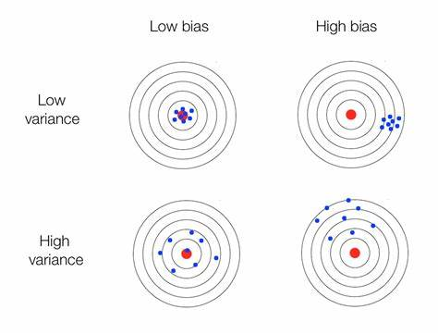
方差与偏差

Slide 3
Boosting可以降低偏差
随机森林通过bagging降低决策树的方差
Boosting主要目的是降低模型的偏差
通过正则化，boosting也能降低方差

Slide 4
残差再学习
Y=f₁(x) 简单模型
Y’=Y-f₁(x) 残差
Y’=f₂(x) 残差再学习
Y’’=Y’- f₂(x) 残差的残差
Y’’= f₃(x) 残差再学习
。。。
最终 Y= f₁(x)+ f₂(x)+ f₃(x)…
这种朴素的概念就称为boosting

Slide 5
梯度提升(Gradient Boosting)
对于非线性损失函数，单纯的学习残差有点不合适。
我们学习损失函数的梯度(导数)：
-Loss(Y,0)’=f₁(x)
-Loss(Y, f₁(x))’=f₂(x)
-Loss(Y, f₁(x)+f₂(x))’=f₃(x)
。。。
最后损失函数就最小化了

Slide 6
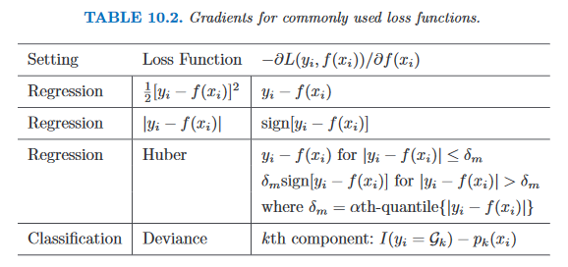
常见损失函数的负梯度

Slide 7
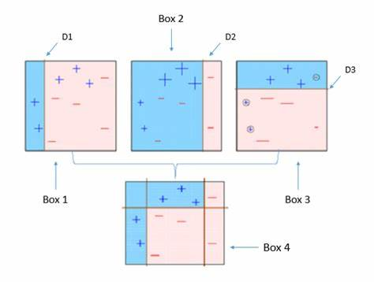
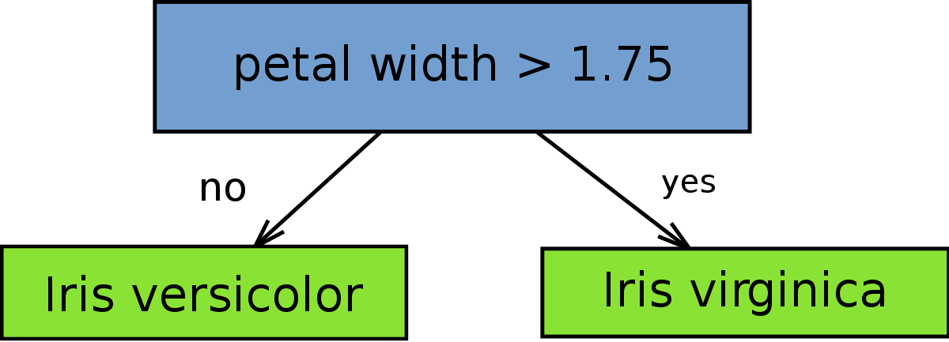
Boosting可以用于增强简单模型
Decision Stump 决策树桩

Slide 8
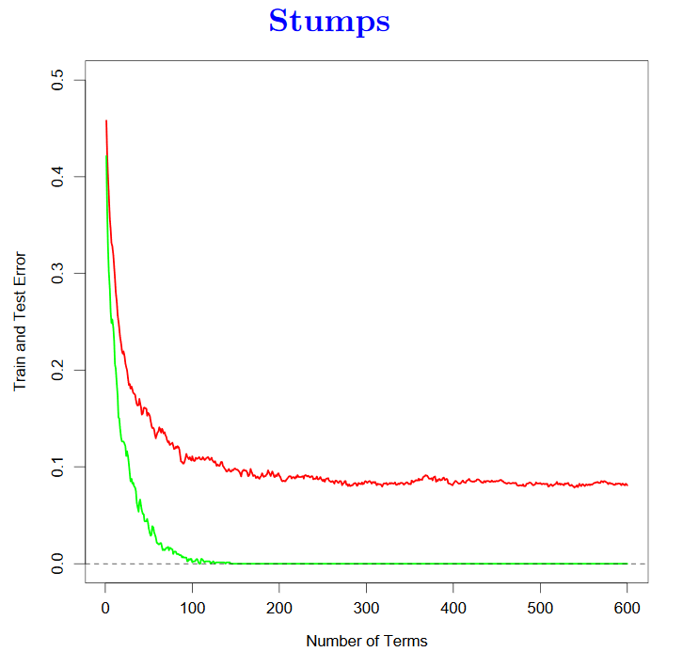
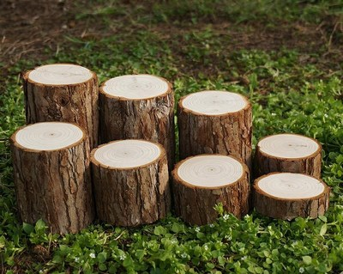
提升法可以把简单的树桩变成精确的模型

Slide 9
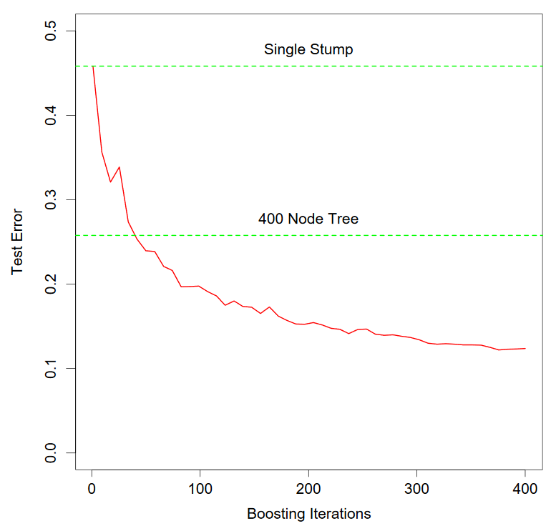
把树桩改成树以后效果就更好了
Y=T1(x)+T2(x)+T3(x)…
每次学习之前的残差

Slide 10
梯度提升的收缩正则化
每次学习完残差/梯度后，不完全加和。
乘以一个系数后再加和。
Y=f₁(x) 简单模型
Y’=Y-0.1*f₁(x) 残差
Y’=f₂(x) 残差再学习
Y’’=Y’- 0.1*f₂(x) 残差的残差
Y’’= f₃(x) 残差再学习
。。。
最终 Y= 0.1*f₁(x)+0.1*f₂(x)+0.1*f₃(x)…

Slide 11
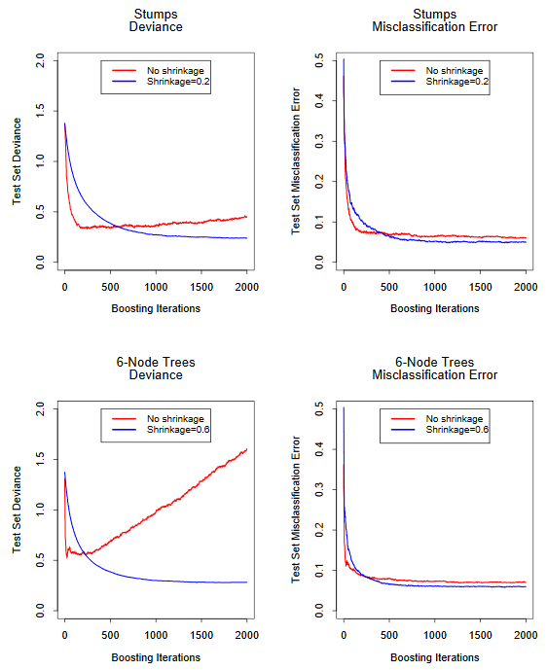
梯度提升的收缩正则化
上一页中得0.1就是收缩系数v
收缩的计算速度慢了一点
收缩可以提高预测准确性
随机森林可以看作一种收缩
随机森林可以看作一步提升

Slide 12
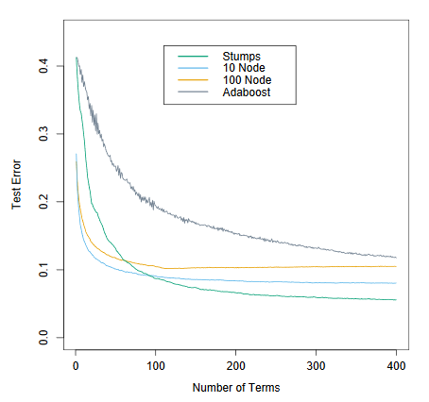
梯度提升树的深度正则化
用于boosting的树有最佳深度
太深太浅效果都会差一些

Slide 13
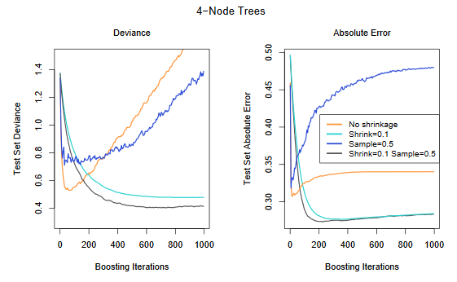
梯度提升树的子样本正则化
可以在一半样本上进行提升
类似随机森林的bagging
有时效果会好些

Slide 14
梯度提升树的极限化正则化
类似随机森林的改进版ExtraTrees
变量切点也是预设的
提高算法速度
适当的预设切点数可以提高准确度

Slide 15
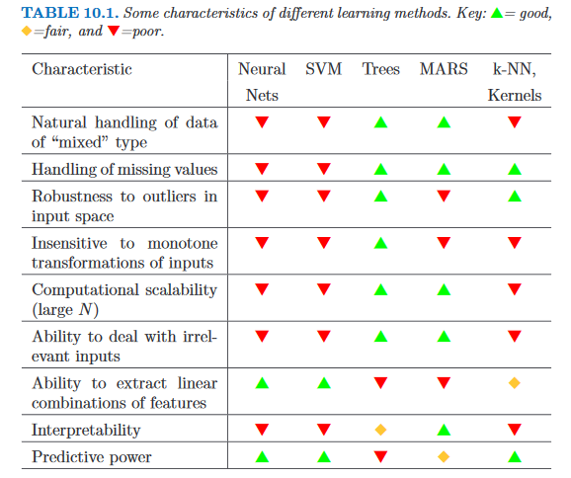
提升树是现成的机器学习方法

Slide 16
可以提升各种简单非线性模型
Boosting Bits
F(x)=wx+b>T
类似树桩，但是是倾斜的
Boosting Histogram
原创研究成果
准确度非常高

Slide 17
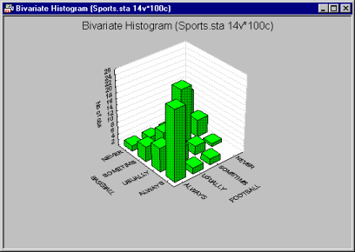
Boosting Histogram（王一）
高维直方图：
X1>t1 | X2>t2 | X3>t3
构成2^{k}个bin
在每个bin里计算Y的均值
使用boosting提升高维直方图

Slide 18

xgboost
陈天奇开发
目前最流行的机器学习方法
速度快，可并行
赢得大量比赛
准确度<UltraForest和Boost Histogram

Slide 19
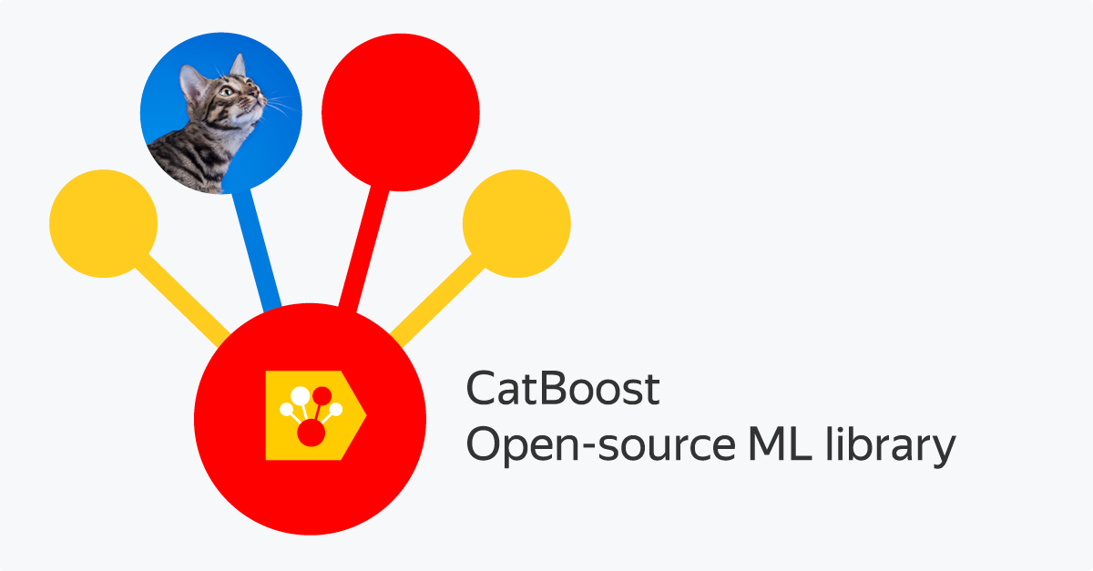
其他boosting新软件
微软：LightGBM
更快更轻量
Yandex: CatBoost
针对分类变量

Slide 20
谢谢

